Slide 1

اشراف د/منال عبدالفتاح

Slide 2
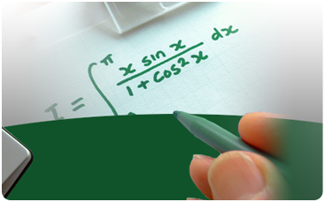
المحاظرة الأخيرة في باب التكامل (integration)
First you have you remember the following laws:
((Conversion laws in trigonometric functions
في بعض الحالات نلجأ إلى قواعد التحويل لكي نستطيع حساب التكامل

Slide 3


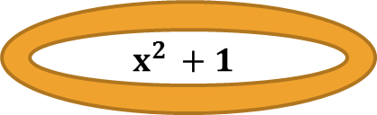
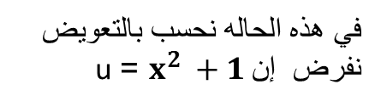
differentiation and integration
$$x^{2 }+1$$
$$\int{x^{3}}\sqrt{x^{2 }+1}ⅆx$$
في هذه الحاله نحسب بالتعويض
نفرض إن $x^{2 }+1$ = u
الفكرة في السؤال ان نتخلص من جميع الxونعوض عنها في المسألة بدلالة الu

Slide 4
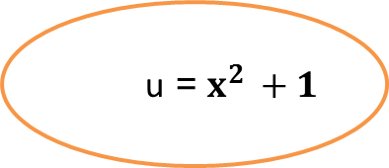
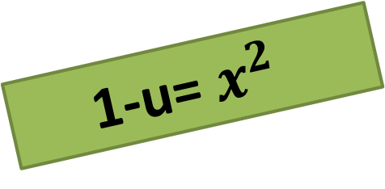
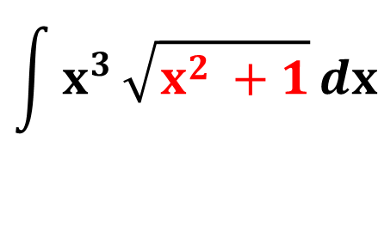
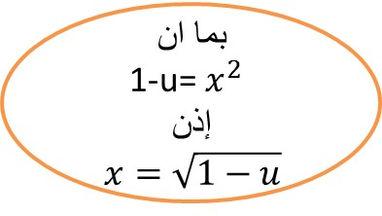
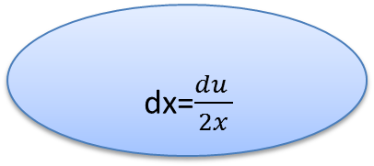
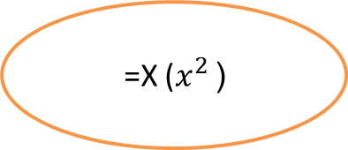
$$\int{x^{3}}\sqrt{x^{2 }+1}ⅆx$$
(=X ($x^{2 }$
U
$x^{2 }+1$ = u
=x (1-u)
1-u= $x^{2 }$
نشتق كلا الطريفن لكي نحصل على dx
du=2x dx
بما ان
1-u= $x^{2 }$
إذن
$x=\sqrt{1−u}$
dx=$\frac{du }{2x}$

Slide 5
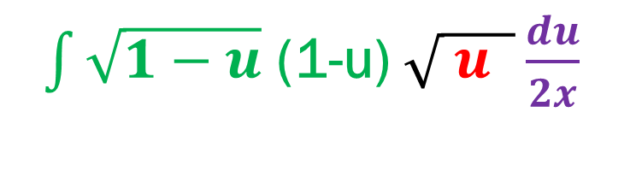
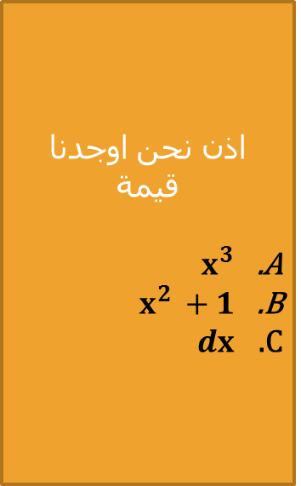

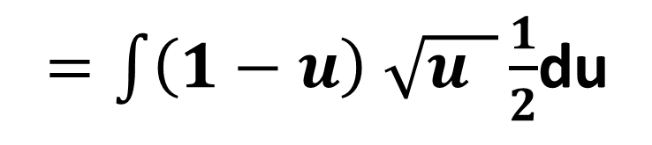
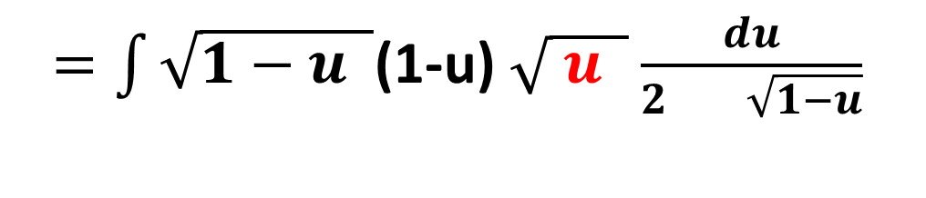
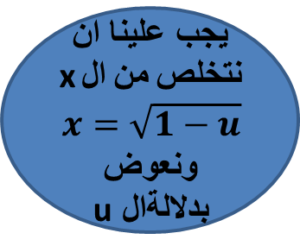
$$\int{x^{3}}\sqrt{x^{2 }+1}ⅆx$$
اذن نحن اوجدنا قيمة
$x^{3}$
$x^{2 }+1$
$ⅆx$
الان اصبح شكل المعادلة بعد التعويض
$\int{\sqrt{1−u}}$ (1-u)$\sqrt{ u }$ $\frac{du}{2x}$
$=\int{\sqrt{1−u }}$(1-u)$\sqrt{ u }$ $\frac{du}{2 \sqrt{1−u}}$
يجب علينا ان نتخلص من الx
$x=\sqrt{1−u}$
ونعوض بدلالةال u
$=\int{\left(1−u\right) \sqrt{u }}\frac{1}{2}$du

Slide 6
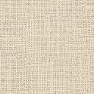
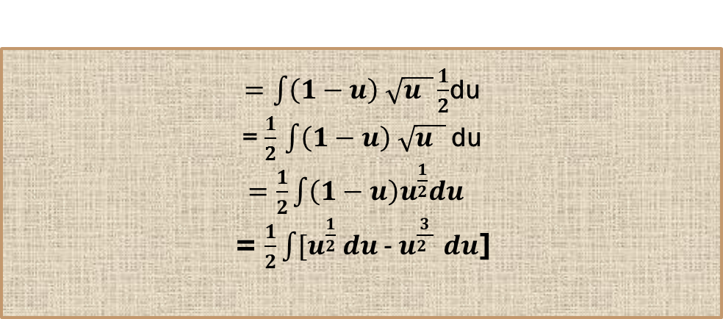
$=\int{\left(1−u\right) \sqrt{u }}\frac{1}{2}$du
du $\int{\left(1−u\right) \sqrt{u }}$ = $\frac{1}{2}$
$=\frac{1}{2}\int{\left(1−u\right)u^{\frac{1}{2}}du}$
$du$] $\frac{1}{2}\int{[u^{\frac{1}{2}}}$ $du$-${ u}^{\frac{3}{2 }}$ =
$u^{\frac{3}{2 }}$-$\frac{1}{2}$x$\frac{2}{5}u^{\frac{5}{2}}$ $\frac{2}{3}$اكتب المعادلة هنا.اكتب المعادلة هنا.
ئ

Slide 7
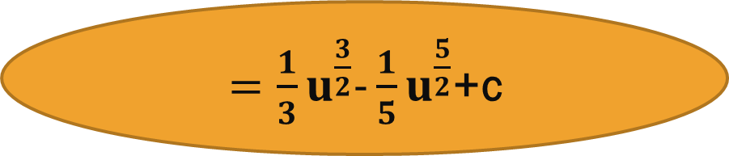


+c $u^{\frac{5}{2}}\frac{2}{5}$x$\frac{1 }{2 }$ - ${=u}^{\frac{3}{2}}\frac{1}{2}$x$\frac{2}{3}$
$=\frac{1}{3}u^{\frac{3}{2}}-\frac{1}{5}u^{\frac{5}{2}}$+c
نوزع الحد الثابت 0.5
ثم (نضيف للأس (1)ونقسم على الاس الجديد ثم نختصر
$=\frac{1}{3}{{(x}^{2 }+1 )}^{\frac{3}{2}}−\frac{1}{5}{{(x}^{2 }+1 )}^{\frac{5}{2}}$+c

Slide 8
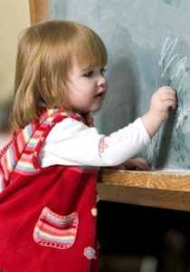


إذا كانت Fدالة فردية F(-X)=-F(X)
إذا كانت Fدالة زوجية F(-X)=F(X)
$$\int_{−a}^{a}{f\left(x\right)dx=0}$$
$$\int_{−a}^{a}{f\left(x\right)dx=2\int_{0}^{a}{f\left(x\right)dx}}$$

Slide 9
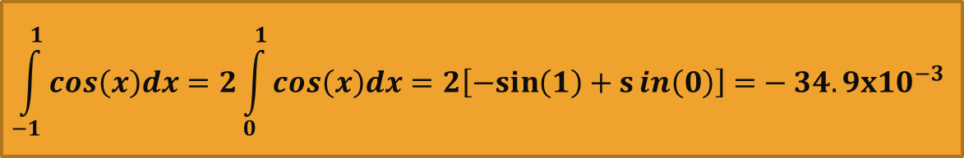

تطبيق مباشر على القوانين:
$$\int_{−1}^{1}{\sin\left(x\right)dx=0}$$
$$\int_{−1}^{1}{cos\left(x\right)dx=2\int_{0}^{1}{cos\left(x\right)dx=2\left[−sin\left(1\right)+s{in\left(0\right)}\right]=}}−34.9x{10}^{−3}$$
ملاحظة يجب عليك توزيع العدد الثابت بعد التكامل

Slide 10
تكامل الدوال المثلثية (المرفوعه لأس )
مثل
اذا كان M,Nأعداد زوجية في هذه الحالة نستعمل القوانين التالية
(1+cos(2x)) $\frac{1}{2}$= (x) $\cos^{2}$
(1+cos(2x)) 𝟏/𝟐= (x) 〖𝒄𝒐𝒔〗^𝟐
(1- cos(2x)) $\frac{1}{2}$= (x) $\sin^{2}$
(1- cos(2x)) 𝟏/𝟐= (x) 〖𝒔𝒊𝒏〗^𝟐
في الحالة الاولى اذا كان
Mأو N عدد فردي في هذه الحالة نفك الاس الفردي ونستعمل القانون التالي

Slide 11


